Slide 1
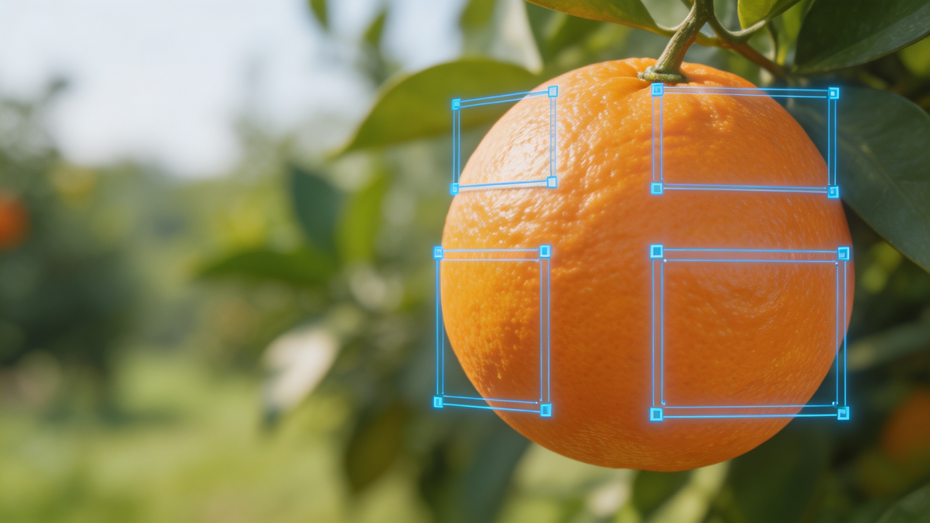
基于机器视觉的农产品品质分级与缺陷检测系统
软件工程课程设计汇报
工程代号 CitrusVision
第12组 | 成员：陈绍杰、黄权达、张嘉豪、黄浩然
汇报日期 2026年6月
Notes:
各位老师、同学，大家好。我们是第12组。今天我们汇报的项目是“基于机器视觉的农产品品质分级与缺陷检测系统”，工程代号为CitrusVision。本项目是我们《软件工程课程设计》的实践成果。接下来，我们将从项目背景、系统设计、技术实现、团队协作等多个方面，向大家详细介绍我们的工作。

Slide 2

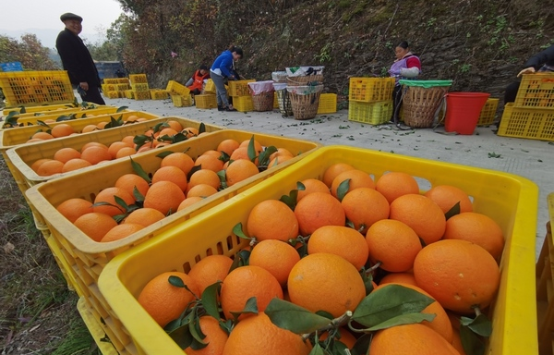





项目背景：传统农业的痛点与数字化机遇
01 / 传统人工分级的核心痛点
主观性强，标准不一
完全依靠人工经验评判，不同人员的标准差异大，产品品质稳定性难以保障。
效率低下，产能受限
人工分拣速度慢，难以匹配大规模、流水线式的现代农业生产作业需求。
易疲劳，缺陷漏检
长时间重复性工作导致注意力下降，次品漏检率高，影响最终产品的整体口碑。
数据缺失，无法追溯
检测结果无系统记录，质量问题无法定位溯源，不利于后续的品质优化管理。
肇庆是广东重要的柑橘产区，然而农产品品质分级环节长期严重依赖人工操作，缺乏标准化流程，成为制约产业规模化发展的关键瓶颈。
数字化破局：机器视觉实现自动化、标准化、数据化
以客观标准替代主观经验，通过机器视觉技术完成高速、精准的品质检测与数据沉淀，重塑农业生产价值链。
Notes:
我们项目的出发点，源于对本地特色农业的观察。肇庆作为著名的柑橘产区，其农产品的品质分级长期依赖人工。这种方式不仅效率低下，而且标准难以统一，容易出现误判和漏检。我们希望通过引入机器视觉技术，解决这些痛点，实现农产品品质检测的自动化和标准化，从而提升产业效率和产品价值。

Slide 3




问题定义与项目目标
聚焦核心：明确项目“做什么”
检测效率
算法精度
针对柑橘类农产品，完成图像批量上传、自动化品质分级、表面缺陷智能检测，并生成包含全流程信息的产品溯源报告，聚焦视觉分析与软件系统实现。
在CPU环境下单张图片的全流程处理时间控制在≤ 3秒，确保系统响应的实时性。
缺陷检测mAP@0.5≥ 0.60，且机器分级结果与人工标注的一致率不低于80%。
厘清边界：界定项目“不做什么”
功能完备性
工程规范性
不涉及实际产线硬件改造、柑橘内部品质（如糖度/酸度）检测，也不包含真实工业传感器的物理接入与调试，仅专注于上层算法与软件应用开发。
支持单次≥ 10张图片批量上传，并能自动生成包含完整溯源信息的标准化PDF质量报告。
输出规范的软件工程文档，涵盖需求、设计、测试全流程，并包含完整的UML模型图，确保项目可维护。
Notes:
为了确保项目的可行性和聚焦性，我们明确了问题的边界。我们专注于图像分析和软件系统层面，而非复杂的硬件集成。我们的核心目标是可量化的，包括检测效率、精度和功能完整性，同时，作为一门软件工程课程，我们特别强调了工程文档的完整性，这是我们评分的关键。

Slide 4



需求分析：系统应该具备哪些能力？
01 核心功能需求
性能高效
极致易用
涵盖用户认证、图像批量上传与处理，实现自动化的缺陷检测与品质分级，保障业务闭环。
支持检测结果的多维度可视化呈现，让数据结论直观易懂，辅助用户快速做出判断与决策。
系统响应时间快，能稳定支持高并发请求，确保批量处理与实时检测场景下的流畅运行。
界面设计友好直观，核心检测流程简化为3步以内，降低用户学习成本，提升操作效率。
02 辅助功能需求
易于维护
展示直观
完善溯源信息与样本管理体系，集成市场价格参考数据，为用户提供更全面的业务支撑信息。
支持PDF/Excel多格式报表导出，以及模型全生命周期管理，提升系统的实用性与可扩展性。
代码结构清晰规范，采用模块化设计，便于后续功能迭代、模型更新与系统扩展升级。
检测结果以图表、标注图等形式可视化呈现，数据结论一目了然，便于对内演示与对外汇报。
Notes:
通过对用户场景的分析，我们梳理出了系统的核心功能和辅助功能。核心功能是实现检测的基础，而辅助功能则提升了系统的实用性和商业价值。同时，我们也对性能、可用性等非功能需求提出了明确要求，以确保系统不仅功能完整，而且体验良好。

Slide 5




系统总体架构：清晰分层，职责分离
采用先进的四层B/S（浏览器/服务器）架构模式，实现前后端业务与核心算法的完全解耦，构建高内聚、低耦合的稳健系统结构。
前端交互层 (Vue 3)
后端业务层 (FastAPI)
负责用户界面展示、交互逻辑处理及数据可视化呈现，通过组件化开发，为用户提供流畅、直观的操作体验，适配多端访问需求。
统筹业务逻辑流转、用户身份鉴权与任务统一编排，作为系统中枢，衔接前端交互与底层算法服务，保障业务流程的安全与高效。
算法服务层 (微服务化)
数据存储层 (MySQL)
独立封装的微服务模块，专注于图像处理、模型推理与算法迭代。与业务层解耦，支持模型热更新与横向扩展，提升系统核心能力。
作为系统数据底座，结构化存储用户信息、检测任务参数及历史结果数据。保障数据持久化、完整性与一致性，支撑业务数据回溯与分析。
Notes:
为了构建一个结构清晰、易于维护的系统，我们设计了四层分离的架构。前端负责展示，后端处理业务，算法服务专注于核心的视觉检测，数据库负责数据存储。这种分层设计使得我们团队成员可以并行开发，并且为未来的功能扩展和技术升级预留了空间。

Slide 6





核心功能模块详解：从上传到报告的全流程
01 图像采集与上传
02 自动化图像预处理
03 多维度品质分级
支持PC端拖拽上传批量图像，同时适配移动端H5拍照采集，灵活满足不同场景的图像获取需求，为后续分析奠定基础。
自动执行去噪、白平衡校正与尺寸归一化操作，消除环境光照和拍摄角度带来的干扰，确保输入图像质量的一致性。
结合传统CV算法精准计算果径、着色率、果形指数等关键指标，依据行业标准自动划分产品等级，量化品质标准。
04 AI视觉缺陷检测
05 直观化结果展示
06 自动化报表导出
调用YOLOv8深度学习模型，快速定位并识别病斑、裂纹、瑕疵等异常特征，实现微小缺陷的精准捕捉与分类。
通过缺陷框选标注、等级徽章展示及量化指标卡片，将复杂的检测数据转化为直观的可视化界面，便于用户快速解读。
支持一键导出标准化的PDF或Excel检测报告，完整记录检测数据与分析结果，满足归档、溯源与业务汇报的需求。
Notes:
我们的系统流程清晰，从用户上传图片开始，经过预处理、缺陷检测和品质分级，最终以可视化的方式呈现结果，并支持导出报告。每个模块各司其职，共同构成了一个完整的检测闭环。

Slide 7




技术选型：为何选择这些技术栈？
前端: Vue 3 + Vite + Element Plus
后端API: Python + FastAPI
Vue 3 学习曲线平缓，配合 Vite 的极速构建与 Element Plus 丰富的组件库，极大降低了前端开发成本，显著提升了界面搭建与迭代的效率。
采用与算法服务统一的 Python 语言，实现前后端集成无缝衔接。FastAPI 性能卓越，且能自动生成交互式 API 文档，便于测试与维护。
算法服务: Python + OpenCV + YOLOv8
数据库: MySQL 关系型数据库
OpenCV 作为传统图像处理基石，配合 YOLOv8 的先进检测算法，兼顾了精度与速度。同时支持 CPU 推理，部署门槛低，适配课程环境。
MySQL 是经典的开源关系型数据库，完全符合课程设计对数据库规范化的要求，其成熟的生态和清晰的结构，便于我们进行数据建模与管理。
Notes:
我们的技术选型兼顾了开发效率、性能和课程要求。前端选择Vue生态以快速构建友好的界面；后端和算法均采用Python，实现了技术栈的统一；FastAPI和YOLOv8的组合则让我们能快速构建高性能的API和检测模型。

Slide 8





核心算法设计：双引擎驱动的可解释分级
总体技术路线：混合方案架构 摒弃单一模型依赖，采用“传统CV负责特征量化分级 + 深度学习负责缺陷精准检测”的双引擎策略，结合两者优势，兼顾效率与精度。
01. 图像预处理：标准化输入
对采集图像进行去噪滤波与白平衡校正，消除光照不均、拍摄噪声等干扰，确保后续分析的图像质量一致性。
04. 特征量化：多维指标计算
利用传统CV算法计算果径（轮廓外接圆）、着色率（成熟色像素占比）；结合DL检测结果，统计缺陷区域占果面总面积的比例，生成完整量化特征集。
02. 果实分割：背景分离
基于HSV颜色空间阈值分割与形态学开闭运算，精准提取果实前景区域，剔除枝叶、托盘等背景干扰，为特征计算奠定基础。
05. 规则引擎评定
基于预设的行业分级标准，对多维特征进行加权判定，输出最终等级结果。
方案核心优势
结果附带明确量化指标，非黑盒输出，过程透明，便于用户理解、信任与参数调优。
03. 缺陷检测：深度学习定位
采用YOLOv8轻量级模型，高效识别并定位果实表面的病斑、裂纹、疤痕等细微缺陷，输出缺陷的位置与面积信息。
Notes:
我们算法的核心是“双引擎”策略。我们没有完全依赖深度学习，而是巧妙地结合了传统计算机视觉和深度学习。深度学习负责精准定位难以描述的缺陷，而传统CV则负责计算果径、着色率等易于量化的指标。最终通过一个透明的规则引擎来判定等级，使得整个分级过程清晰、可解释。

Slide 9
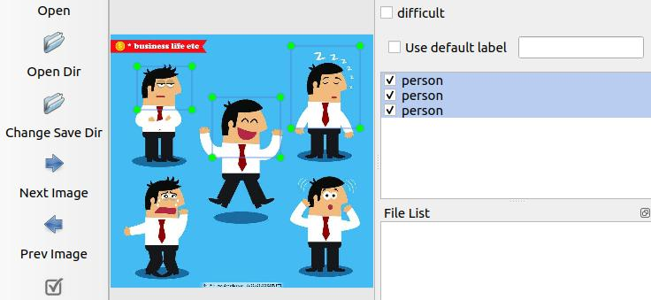





数据集构建方案：三源混合的数据集策略
01. 公开数据集奠基
利用Kaggle等专业平台上成熟的水果缺陷数据集作为基础样本库，快速获取高质量初始数据，大幅降低前期采集成本与时间投入。
02. 网络定向采集补充
通过主流搜索引擎、电商平台及农业论坛定向收集柑橘图像，经团队人工严格筛选，剔除模糊、无关及低质量样本，确保数据有效性。
03. 本地场景自建样本
深入肇庆本地果园实地拍摄，覆盖不同品种、成熟度及典型缺陷的柑橘图像，补充极具针对性的场景化数据，增强模型的本地适配性。
标准化标注
使用LabelImg工具进行缺陷框标注，严格遵循统一规范，确保标签精准一致。
科学划分集
按7:2:1比例将数据切分为训练、验证和测试集，保障模型训练评估的科学性。
多维数据增强
采用旋转、翻转、亮度调整等技术扩充数据，提升模型泛化能力与鲁棒性。
Notes:
数据是深度学习的燃料。考虑到课程时间有限，我们采用了“三源混合”的策略来高效构建数据集。通过结合公开数据、网络采集和自建样本，我们既能快速获得足够的训练数据，又能保证数据与我们本地应用场景的紧密结合。数据增强技术则进一步提升了模型的鲁棒性。

Slide 10
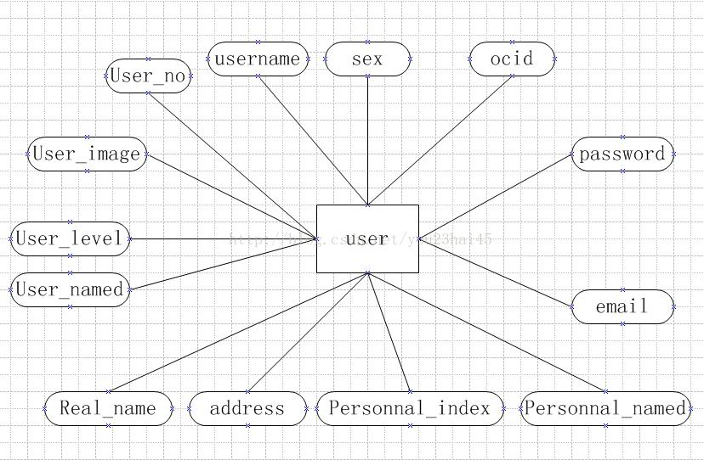

数据库设计：结构化存储核心信息
核心实体与关联逻辑
涵盖用户、任务、结果、缺陷、标准五大核心实体。用户发起多任务，任务包含多结果，结果关联多缺陷标签，形成“1:N”的层级式数据链路，实现业务数据的全流程可追溯。
关键设计原则规范
基于E-R模型构建的核心数据结构，清晰展示了用户、任务、结果与缺陷之间的层级关联。通过规范化的表结构设计，确保数据存储的合理性与查询的高效性，为业务流转提供坚实的数据支撑。
主键外键
确保数据唯一性，维护表间关联的完整性与一致性。
全量时间戳
记录创建与更新时间，实现数据全生命周期的可追溯。
枚举规范化
固化角色、状态等固定值，提升数据处理效率与规范性。
Notes:
我们设计了一套关系清晰的数据库表结构来存储系统的核心业务数据。通过E-R图可以看到，用户、任务、结果和缺陷之间建立了明确的关联关系，这使得我们可以方便地进行数据查询、统计和追溯。例如，我们可以轻松查询某个用户在特定时间段内的所有检测记录及其详细结果。

Slide 11
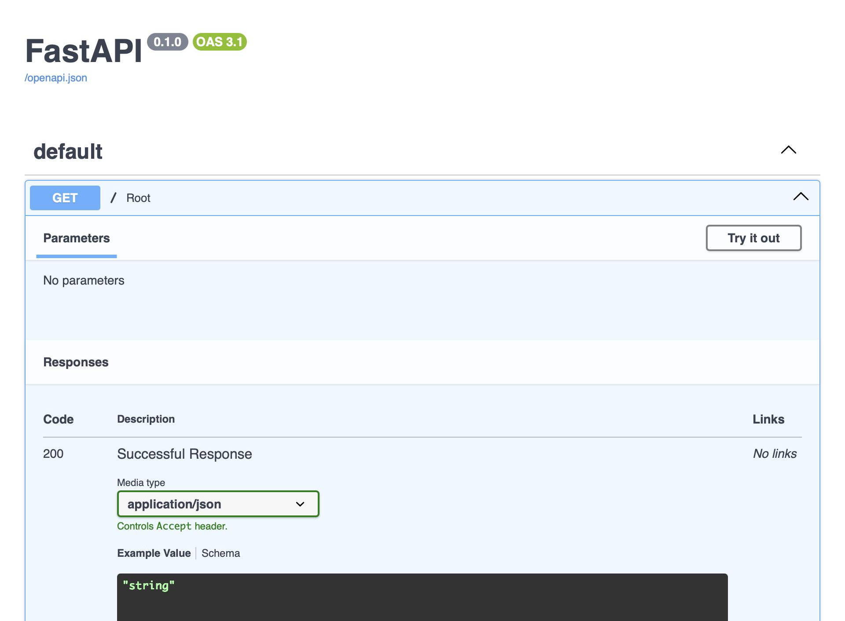
核心接口设计：前后端协作的契约
遵循 RESTful 规范 · 语义化资源定义
POST /auth/login
用户身份鉴权，返回访问 Token，确保接口调用安全性。
POST /samples & /tasks
上传样本图片并创建异步检测任务，实现任务解耦与并发处理。
GET /results/{taskId}
轮询或回调获取检测结果，支持按任务 ID 精准查询数据状态。
GET /reports/export
导出结构化检测报告，支持多种格式，满足归档与分析需求。
基于 FastAPI 框架自动生成交互式 API 文档（Swagger UI），支持在线调试与参数校验，极大降低了前后端沟通成本，提升了联调效率。
统一数据响应格式：
{ "code": 0, "msg": "ok", "data": { ... } }
标准化的返回结构降低了前端解析复杂度，code 字段统一处理业务状态码。
Notes:
为了实现前后端的高效协作，我们设计了一套清晰的RESTful API接口。这些接口定义了前端和后端之间通信的契约。例如，前端通过调用/samples接口上传图片，通过调用/tasks接口触发检测，最后通过/results接口获取结果。FastAPI框架自动为我们生成了交互式文档，极大地方便了开发和测试。

Slide 12
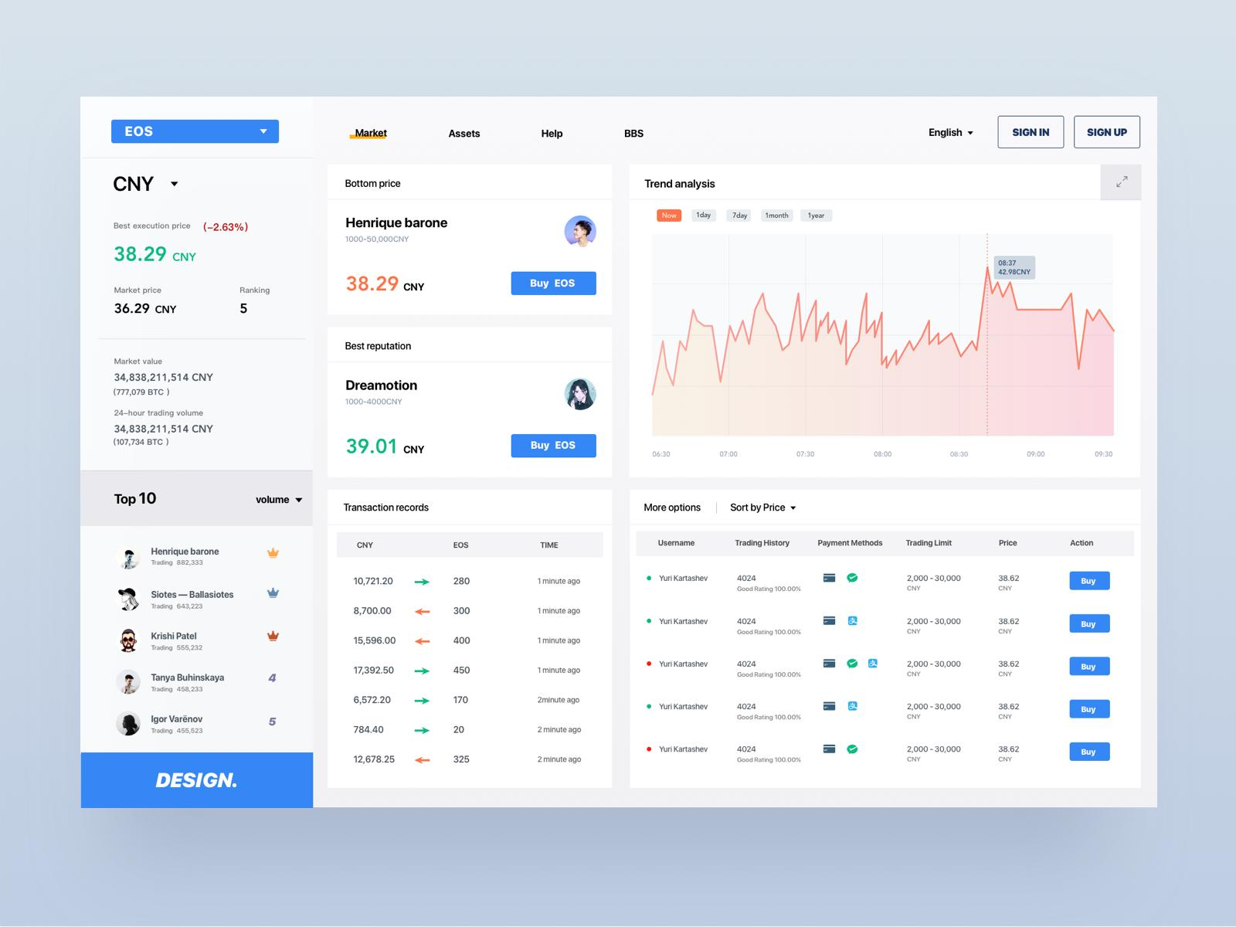



页面与交互设计：直观、易用的用户体验
01 / 核心页面布局体系
数据仪表盘
核心检测工作台
聚合统计概览与高频功能入口，全局状态一目了然，辅助用户快速掌控系统运行情况。
集成上传、实时标注与等级评定功能，以可视化方式呈现缺陷位置，决策依据清晰直观。
批量与结果溯源
高效反馈闭环
支持批量任务处理与结果汇总，提供单条记录详情页与溯源二维码，满足数据追踪需求。
流程极简，核心操作不超过3步；配合实时进度条与操作提示，确保用户感知清晰、可控。
采用现代化的仪表盘布局，将核心数据与关键功能入口整合在首屏，通过清晰的视觉层级和模块化设计，让用户能够快速聚焦关键信息，操作路径一目了然。
Notes:
我们非常注重用户体验。系统的核心检测页面设计得非常直观，用户只需上传图片，就能立刻看到带有缺陷框选和等级评定的结果。所有量化指标一目了然，帮助用户快速做出决策。整个交互流程力求简洁、高效。

Slide 13
项目实施计划：四步走，确保项目按时交付
整体开发周期规划为4周，按阶段设定关键里程碑，确保开发节奏可控、质量可追溯。
01立项与需求
02设计与原型
03编码实现
04联调与交付
里程碑 M1：
完成需求规格说明书(SRS)的编写与评审，明确核心业务场景、功能边界与验收标准，确立项目基石。
里程碑 M2：
输出详细UI/UX设计文档，完成产品原型制作，打通核心业务基础链路，确认技术架构与交互逻辑。
里程碑 M3：
完成核心功能代码开发，实现MVP最小可行性版本，内部完成冒烟测试，修复关键功能缺陷。
里程碑 M4：
完成系统全链路联调测试，修复遗留Bug，输出完整的用户手册与技术文档，最终版本正式部署上线。
Notes:
为了确保项目在有限的时间内顺利完成，我们制定了详细的四周开发计划。我们将项目分为需求、设计、编码、测试四个阶段，并为每个阶段设定了明确的里程碑。通过这种方式，我们可以有条不紊地推进开发，并及时发现和解决问题。

Slide 14



团队分工与协作
陈绍杰 (组长)
黄权达
项目经理 & 后端架构。统筹项目总体架构，主导后端API开发与数据库设计，严格把控项目进度与质量，保障开发流程顺畅。
算法负责人。专注于YOLOv8模型的训练与参数调优，负责算法服务的部署与优化，确保模型在实际场景中的检测精度与效率。
张嘉豪
黄浩然
算法 & 数据工程。负责高质量数据集的采集、标注与构建，实现传统CV分级算法，为模型训练提供坚实的数据与技术支撑。
前端 & 测试。负责用户交互页面的开发与结果可视化呈现，执行全面的功能测试，撰写项目技术文档，保障交付物完整清晰。
版本控制
Git管理代码，分支规范，协作有序
每日站会
同步进度风险，快速沟通解决问题
接口先行
定义契约标准，前后端并行高效开发
Notes:
我们团队四人分工明确，各司其职。组长负责整体把控和后端核心开发，两位同学专注于算法和数据，另一位同学负责前端和测试。我们通过Git进行代码协作，坚持每日站会沟通，确保了团队高效协同，顺利完成了项目。

Slide 15


测试方案与验收标准：如何验证我们的系统？
功能测试：模块完整性校验
核心指标：功能闭环与性能达标
针对系统核心功能模块进行全覆盖测试，验证各业务流程是否按需求规格说明书的预期逻辑正确执行，确保无功能遗漏或逻辑错误。
确保MVP版本核心业务功能形成完整闭环，无阻断性缺陷；同时系统的检测速度、响应延迟及算法精度均需达到预先设定的量化目标，满足实际业务场景需求。
接口与算法：精准度与健壮性评估
交付合规：文档与资产完整性
利用Postman工具进行API接口的功能性与稳定性测试；在标准测试集上评估模型mAP、准确率等关键指标，并开展端到端全流程系统联调，确保数据流转无误。
交付物需包含完整规范的设计文档、测试报告及技术说明；代码仓库、演示视频、验收报告等资产按要求分类打包归档，确保项目交付物的完整性与规范性。
Notes:
为了保证系统质量，我们采用了多层次的测试策略。从单元功能到接口，再到算法性能和系统整体，我们都进行了严格的测试。我们制定了明确的验收标准，只有当系统满足所有功能、性能和文档要求时，我们才认为项目是成功完成的。

Slide 16




预期成果与演示亮点
01 / 最终交付物清单
02 / 现场演示核心亮点
可运行Web系统
完整课程设计报告
手机H5实时检测
可视化缺陷框选
集成前端交互、后端逻辑、算法服务与数据库，构建完整的全栈应用体系。
包含需求分析、设计方案、UML图及详细文档，符合课程考核规范要求。
现场使用手机H5页面拍摄样品，实时上传并展示AI算法的快速检测过程。
直观展示病斑、裂纹等缺陷的精准定位框选，让检测结果清晰可见、有据可依。
核心功能演示视频
结构化源代码
可解释的智能分级
一键溯源报告导出
时长约5分钟，连贯展示系统从拍照检测到生成报告的全流程核心功能。
代码结构清晰规范，附带详细注释与技术说明，便于评审与后续维护迭代。
展示果径、着色率等关键量化指标，为水果等级判定提供科学、可解释的依据。
现场一键生成并导出带有溯源二维码的PDF检测报告，提升系统的实用性与专业性。
通过完整的系统交付与沉浸式的现场演示，全方位展现项目的技术深度与应用价值，确保答辩效果。
Notes:
我们项目的最终成果是一个完整的、可运行的Web系统，以及一套规范的课程设计文档。在答辩演示时，我们将重点展示系统的实时检测能力、直观的可视化效果以及便捷的报告导出功能，力求给评委老师留下深刻印象。

Slide 17




风险分析与应对策略
数据不足与标注滞后
多源混合与公开数据兜底
原始业务数据稀缺、人工标注周期漫长，直接影响模型训练的样本量和多样性，极易导致模型泛化能力不足，无法达到预期精度。
采用“公开数据集打底+业务数据补充+数据增强技术”的三源混合策略，最大化挖掘现有资源价值，确保训练数据的充足性与多样性。
模型不稳定与演示不确定性
CV兜底与MVP原则双重保障
深度学习模型可能出现漏检误检，且开发时间有限难以完成所有功能；演示环节若出现环境故障或模型宕机，将直接影响答辩评价。
用传统CV算法兜底确保基础功能可用，遵循MVP原则优先完成核心模块；同时准备预录演示视频并进行多次全流程彩排，从容应对突发状况。
Notes:
在项目规划阶段，我们就识别了可能遇到的主要风险，并制定了相应的应对策略。例如，针对数据不足的风险，我们采用了多源数据策略；针对模型效果的不确定性，我们设计了传统CV兜底方案。这些措施有效地保障了我们项目的顺利推进和最终成功。

Slide 18


总结与致谢
01 / 项目核心成果
02 / 致谢与感悟
成功落地基于机器视觉的农产品品质分级系统，严格遵循软件工程全流程产出高质量文档与代码；创新采用混合算法方案，突破传统模型黑盒限制，实现了分级结果的可解释性与准确性双重提升。
衷心感谢指导老师的悉心点拨，让我们在技术攻关时少走弯路；感谢团队伙伴的通力协作，是彼此的配合让项目顺利推进；也感谢各位评委老师的聆听与指正，您的建议将是我们继续前行的动力。
“ 探索不止，步履不停，感谢大家的聆听！ ”
Notes:
总而言之，通过本次课程设计，我们不仅成功构建了一个功能完整的检测系统，更重要的是，我们深入实践了软件工程的全过程，从需求分析到最终交付，提升了我们的系统设计能力和团队协作能力。在此，我们衷心感谢老师的指导和同学们的帮助。我的汇报到此结束，谢谢大家！

